Slide 1
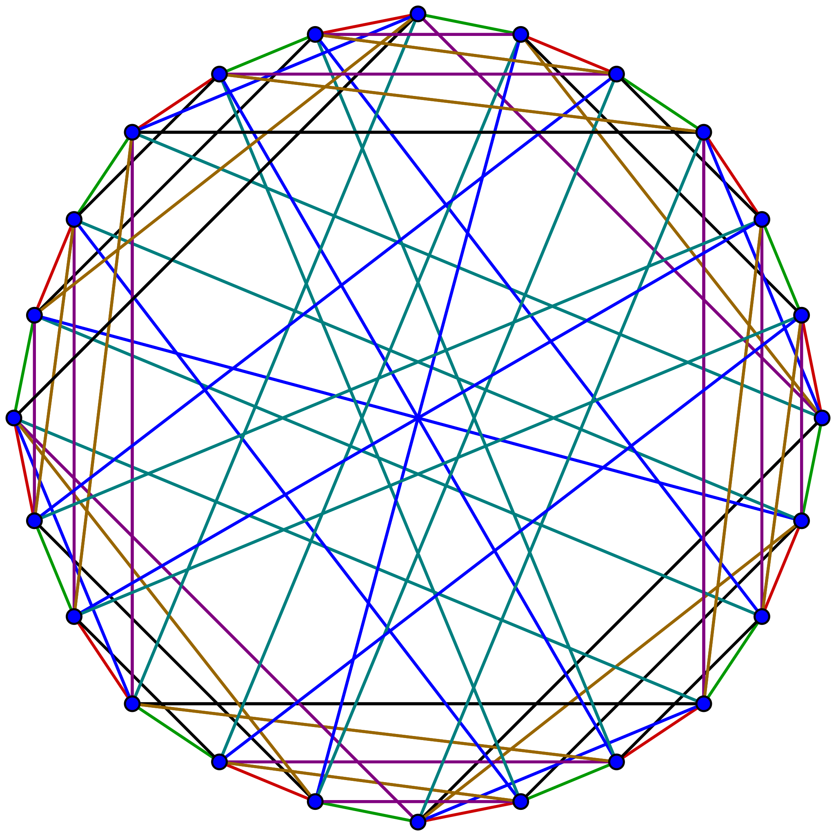
Grafos
Jorge Antigua

Slide 2
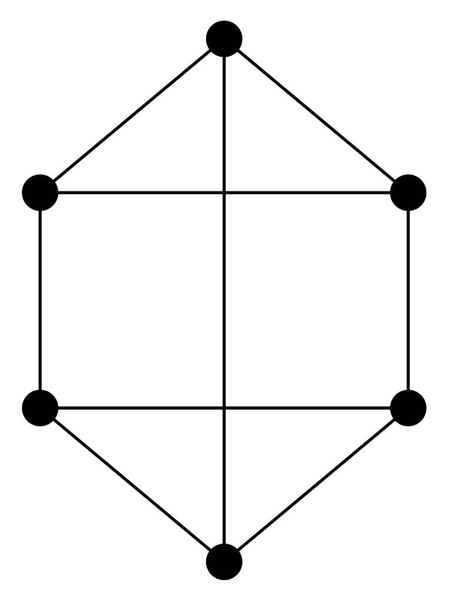
Introducción a los grafos
La teoría de grafos fue introducida por Leonhard Euler en 1736 al abordar el problema de los puentes de Konigsberg. Euler representó el problema abstractamente, creando nodos y aristas, y estableció reglas y conceptos fundamentales. Su trabajo marcó el inicio de la teoría de grafos y sentó las bases para su estudio en matemáticas y ciencias de la computación.

Slide 3
Partes de un grafo
B
A
Nodos (Vértices)
Aristas
C
F
D
E
Un grafo consta principalmente de dos partes fundamentales: nodos (o vértices) y aristas. Estas partes definen la estructura básica y las relaciones en el grafo.

Slide 4
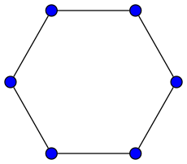
Ciclos
na secuencia de aristas que forma un circuito cerrado, permitiendo regresar al mismo nodo.

Slide 5
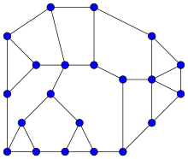
Grafos
Conexo
Un grafo en el que existe al menos un camino entre cualquier par de nodos.

Slide 6
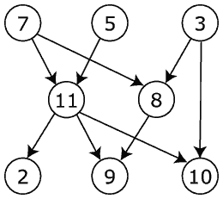
Grafo
Acíclico
Es un grafo que no contiene ciclos.

Slide 7
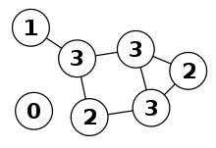
Grado de un nodo
Es el número de Aristas conectadas a un nodo

Slide 8
Subgrafo
A
C
A
C
Es un grafo formado por un conjunto de nodos y aristas extraídos de otro grafo más grande.
E
B
D
B
D
Subgrafo no generado
Subgrafo generado

Slide 9
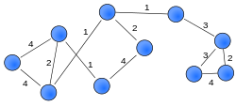
Grafo Ponderado
Es un grafo en el que las aristas tienen pesos asociados, que pueden representar distancias, costos, tiempos.

Slide 10
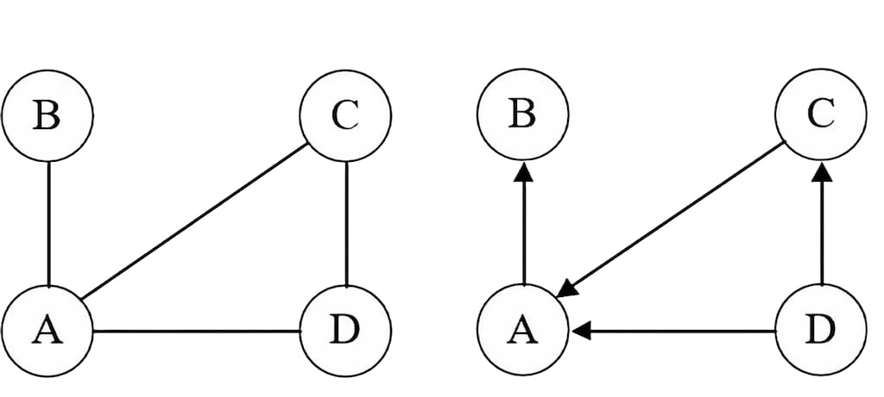
Grafos no dirigidos y dirigidos
Grafo No Dirigido:
-Las aristas no tienen dirección. La relación entre dos nodos es bidireccional.
Grafo Dirigido:
-Las aristas tienen dirección. La relación entre dos nodos es unidireccional.

Slide 11
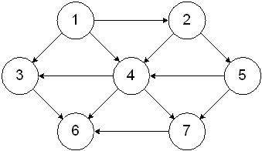
Grafo no ponderado
Las aristas no tienen pesos asociados

Slide 12
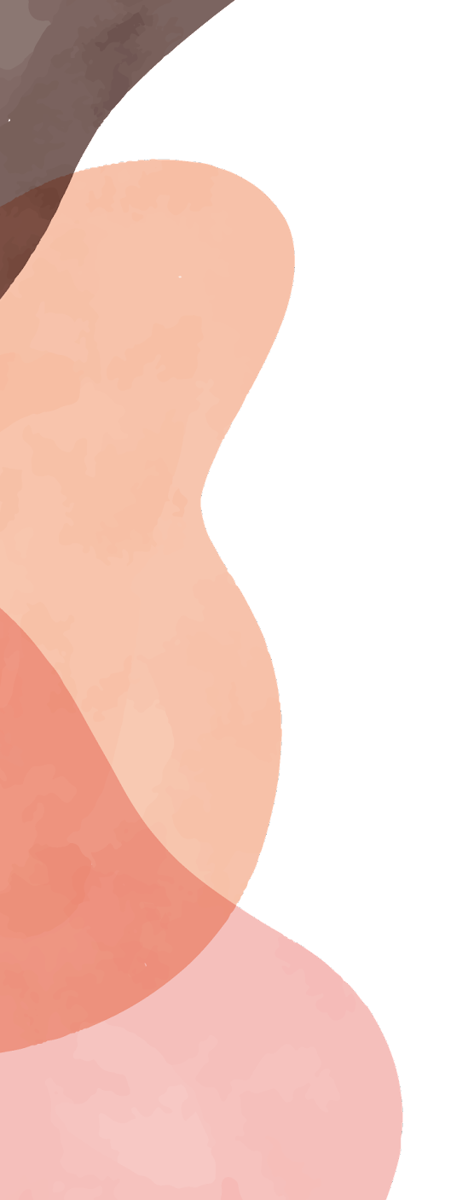
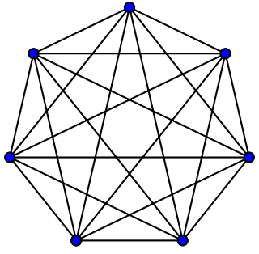
Grafo Completo de n Vértices
Un grafo completo de n vértices es un grafo simple en el que cada par de nodos está conectado por una arista. Tiene el máximo número posible de aristas para n vértices.

Slide 13
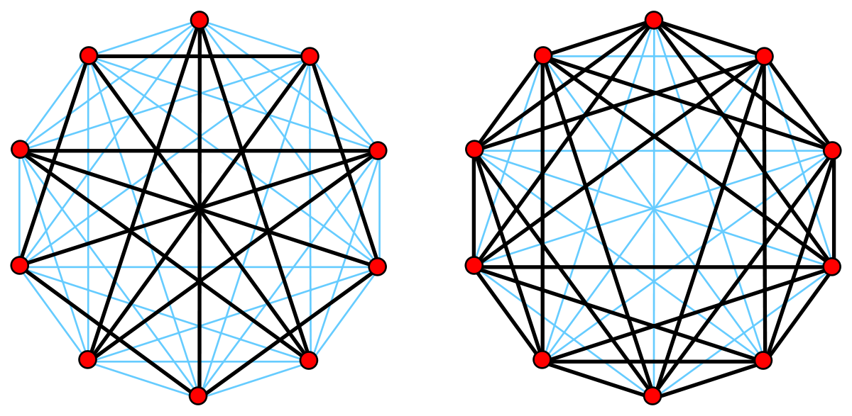
Complemento de un Grafo (G̅)
El complemento de un grafo G es un grafo que tiene los mismos vértices, pero las aristas que no están presentes en G están presentes en G̅, y viceversa.

Slide 14
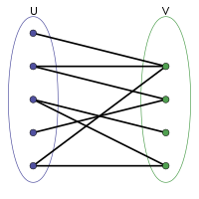
Grafo Bipartido
Un grafo bipartido es aquel cuyo conjunto de nodos puede ser dividido en dos conjuntos disjuntos (llamados conjuntos bipartitos) de manera que todas las aristas conectan un nodo de un conjunto con un nodo del otro conjunto.

Slide 15
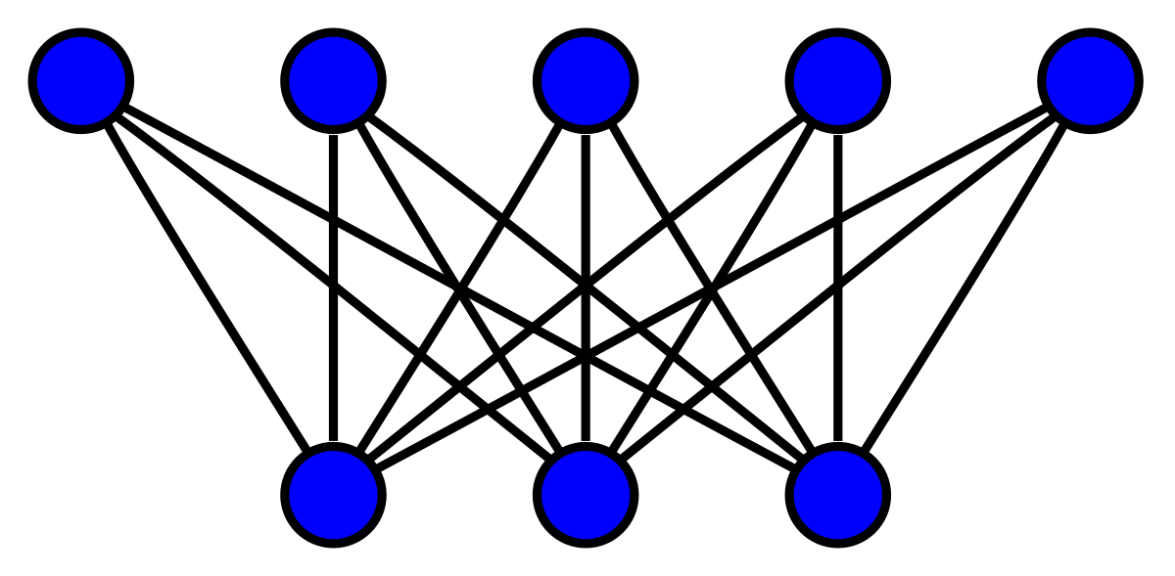
Grafo Bipartido Completo (K_{n, m})
Un grafo bipartido completo es un grafo bipartido en el que cada nodo de un conjunto está conectado con todos los nodos del otro conjunto. Se denota como K_{n, m}, donde n y m son los tamaños de los conjuntos bipartitos.

Slide 16
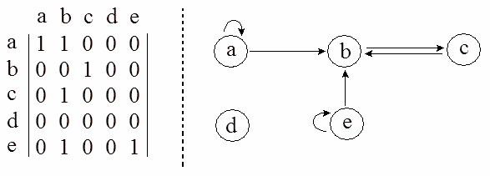
Representación Matricial

Slide 17

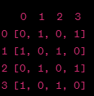
Matriz de Adyacencia
- Para un grafo no dirigido con n nodos, la matriz de adyacencia es una matriz cuadrada \( n \times n \).
- El elemento \( A[i][j] \) es 1 si hay una arista entre los nodos i y j, y 0 en caso contrario.
- En un grafo dirigido, la matriz de adyacencia puede ser asimétrica, ya que \( A[i][j] \) puede ser diferente de \( A[j][i] \) si la arista tiene una dirección.
Ejemplo de un grafo no dirigido:
Matriz de adyacencia

Slide 18

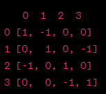
Matriz de Incidencia
- Para un grafo dirigido con n nodos y m aristas, la matriz de incidencia es una matriz \( n \times m \).
- El elemento \( B[i][j] \) es 1 si el nodo i es el origen de la arista j, -1 si es el destino, y 0 si no está relacionado con la arista.
- En un grafo no dirigido, generalmente se utiliza 1 para indicar que un nodo es uno de los extremos de la arista.
Ejemplo de un grafo dirigido:
Matriz de incidencia:

Slide 19
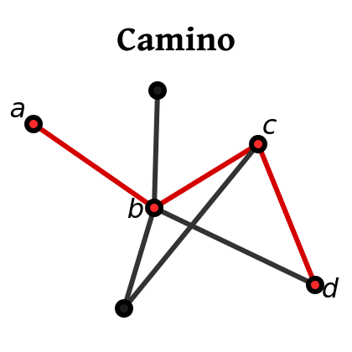
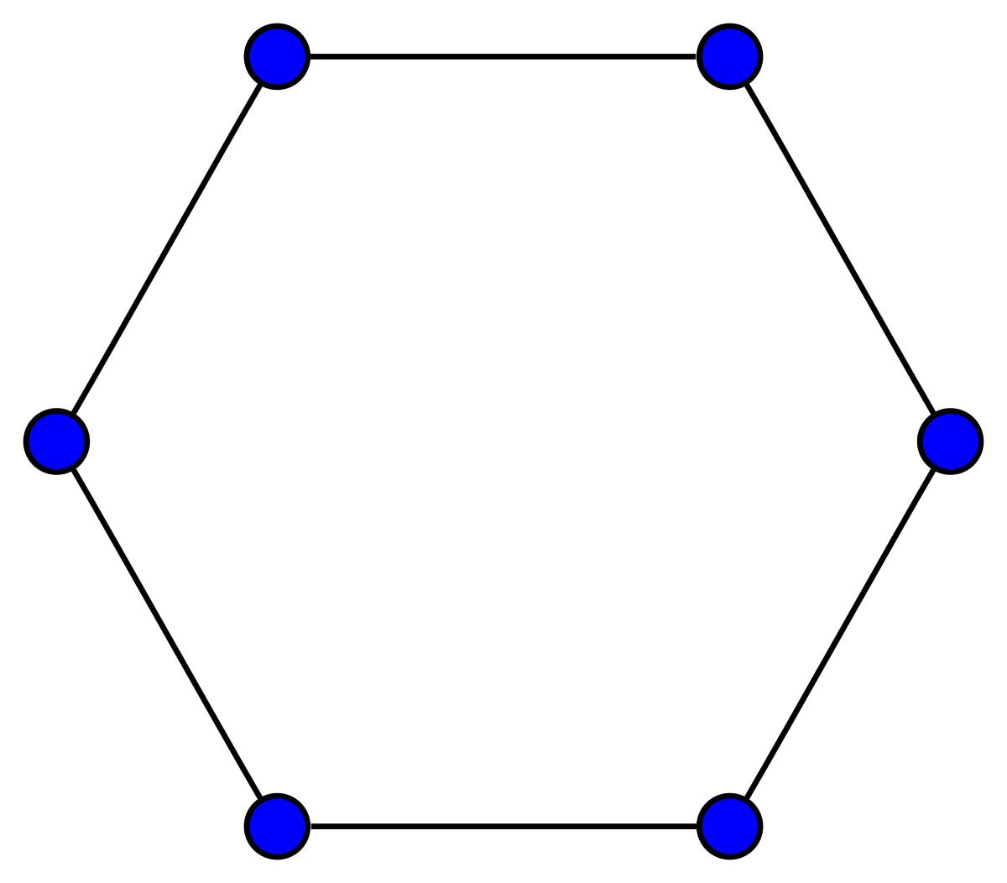
Caminos y circuitos
Circuito

Slide 20
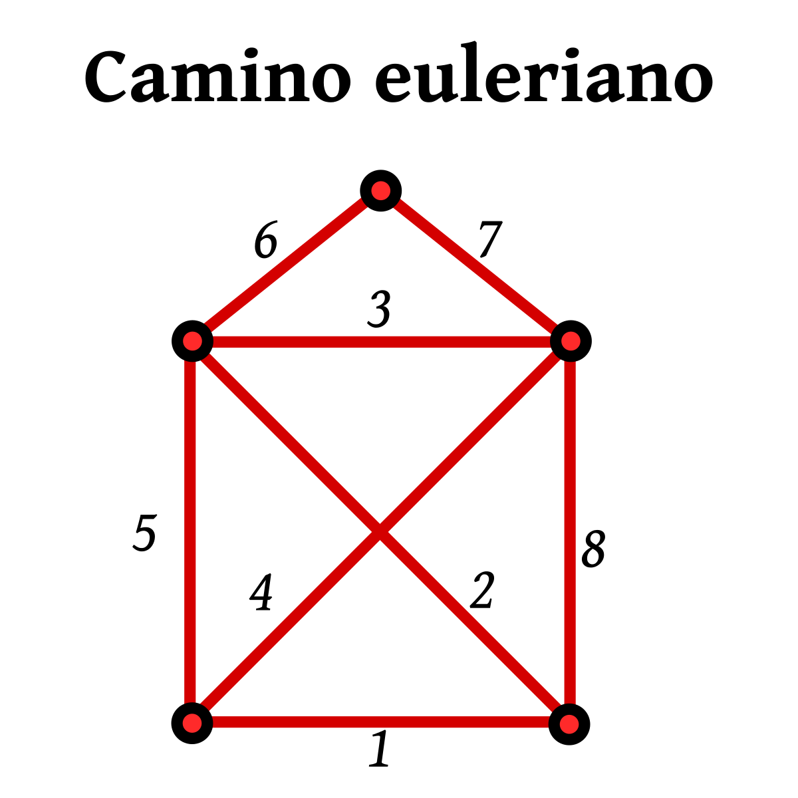
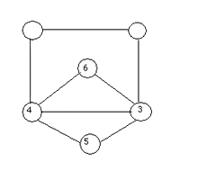
Circuito Euleriano
1
2

Slide 21
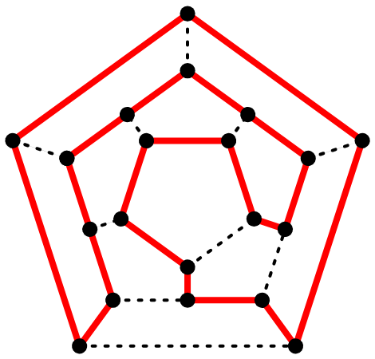
Circuito de Hamilton

Slide 22
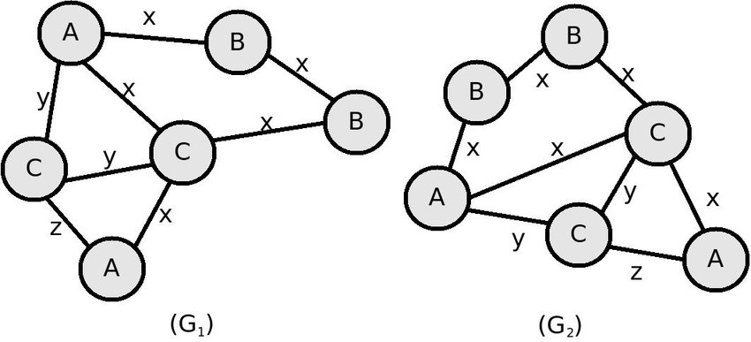
Isomorfismo

Slide 23
Grafos Planos

Slide 24
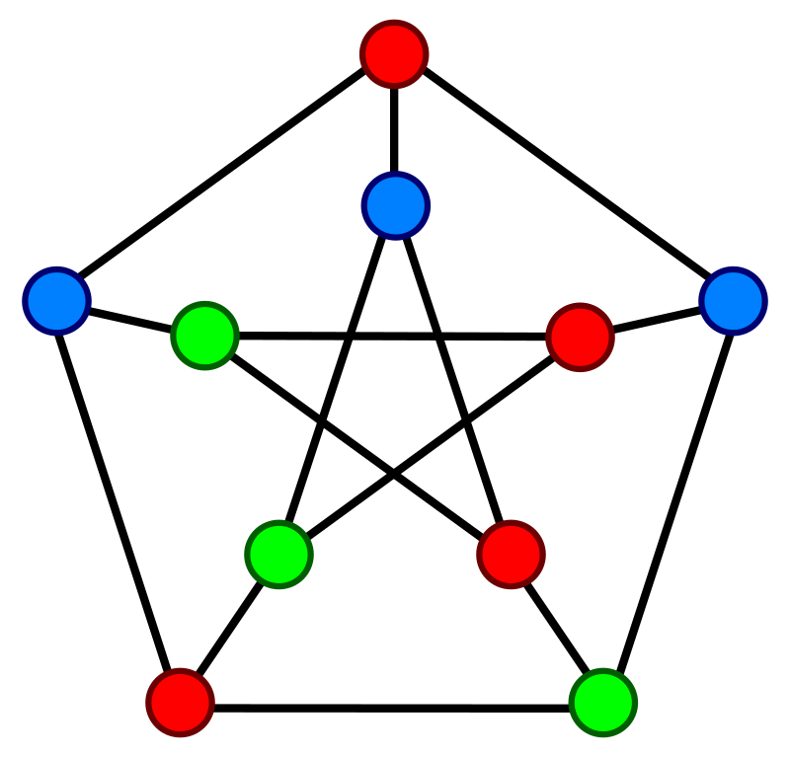
Coloración de grafos

